Slide 1
Осложнения при переливании крови и кровезаменителей. Препараты крови и кровезаменителей.
Выполнил: Бабаджанян Акоп Манасович,
ординатор Кафедры общей хирургии имени
профессора М.И.Гульмана, специальность Общая хирургия

Slide 2
Содержание
01
02
03
04
Осложнения механического
характера
Осложнения
Реактивного
характера
Осложнения инфекционного
характера
Препараты крови
И кровезаменителей

Slide 3
01
Осложнения механического характера
Острое расширение сердца
Воздушная эмболия
Тромбозы и эмболия
Нарушение кровообращения в конечности после внутриартериальных трансфузий

Slide 4
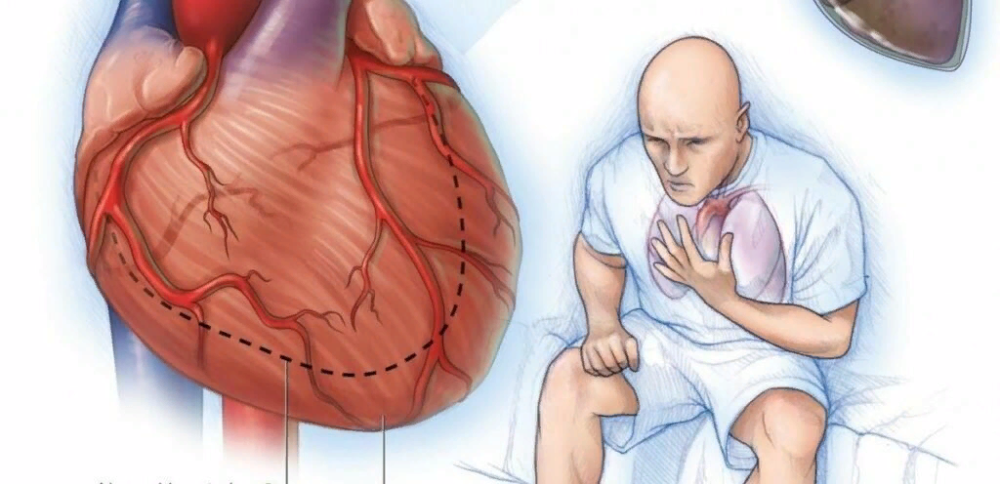
Острое расширение сердца
Причина - перегрузка сердца большим количеством быстро влитой в венозное русло крови.
В системе полых вен и правого предсердия возникает застой крови, нарушается общий и коронарный кровоток.
Нарушение кровотока сказывается на обменных процессах, что приводит к снижению проводимости и сократимости миокарда вплоть до атонии и асистолии.
Клиническая картина:
Во время переливания крови или к концу его больной ощущает затруднение дыхания, стеснение в груди, боли в области сердца.
Появляется цианоз губ и кожи лица, резко снижается артериальное и повышается центральное венозное давление, наблюдается тахикардия и аритмия
Лечение состоит в немедленном прекращении гемотрансфузии, внутривенном введении кардиотонических средств (1мл 0,05% раствора строфантина или 1 мл 0,06% раствора коргликона), вазопрессоров, придании больному возвышенного положения, согревании ног, введении диуретических средств (40 мг лазикса), дыхании увлажненным кислородом.

Slide 5
Воздушная эмболия
Причиной этого осложнения чаще всего является неправильное заполнение системы кровью, негерметичный ее монтаж. При переливании и подключичную вену возможно поступление воздуха после окончания трансфузии из-за отрицательного давления в ней на вдохе.
Клиническая картина характеризуется внезапным ухудшением состояния больного, возбуждением, затруднением дыхания. Разливается цианоз губ, лица, шеи, снижается артериальное давление, пульс становятся нитевидным, частым. Массивная воздушная эмболия приводит к развитию клинической смерти.
Лечение предусматривает введение сердечных средств, следует опустить головной и поднять ножной конец кровати.

Slide 6
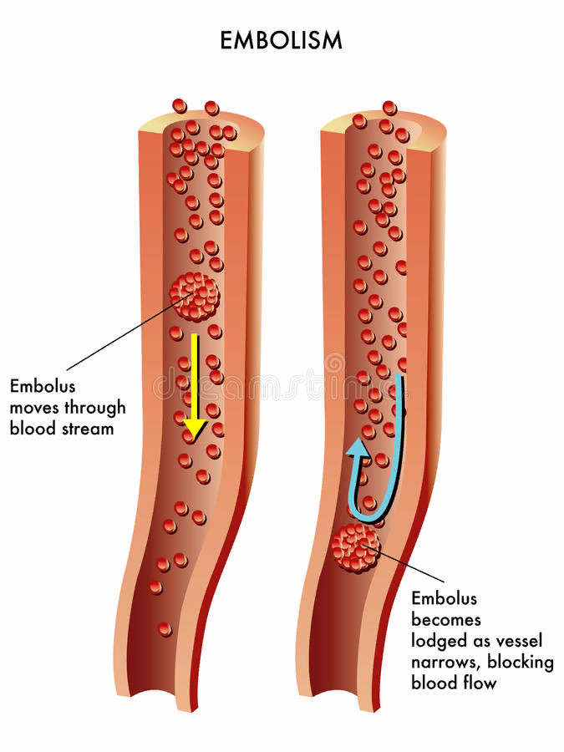
Тромбозы и эмболии
Причина развития тромбозов и эмболии при гемотрансфузиях заключается в попадании в вену больного сгустков различной величины, образовавшихся из-за неправильной стабилизации донорской крови
Клиническая картина. При попадании большого числа сгустков крови развивается клиническая картина тромбоэмболии ветвей легочной артерии: внезапные боли в груди, резкое усиление или возникновение одышки, появление кашля, иногда кровохарканье, бледность кожных покровов, цианоз.

Slide 7
02
Осложнения реактивного характера
Гемотрансфузионные реакции
Гемотрансфузионные осложнения

Slide 8
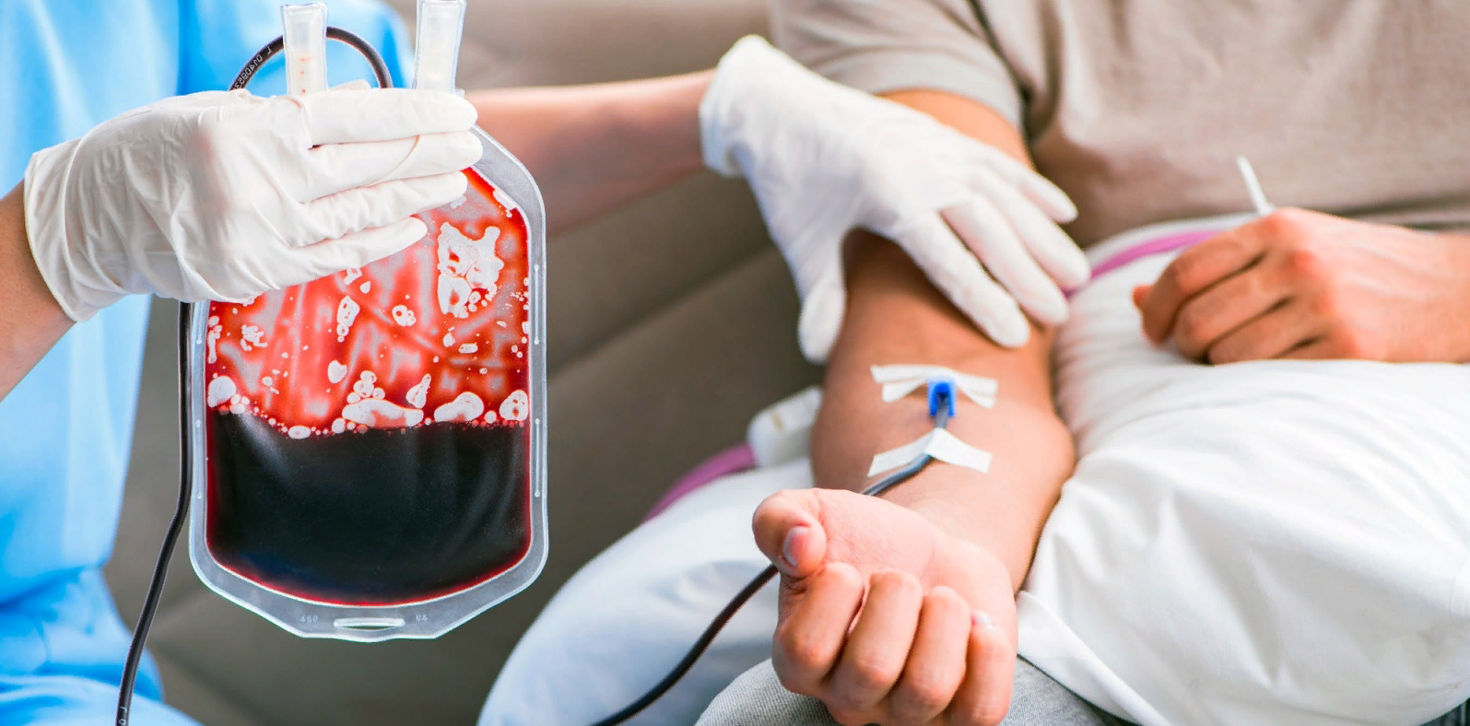
Гемотрансфузионные реакции
Пирогенные реакции – следствие образования в трансфузионной среде пирогенов- продуктов распада белков донорской крови или жизнедеятельности микроорганизмов, проникающих в кровь при её заготовке.
Антигенные (негемолитические) реакции- обусловлены сенсибилизацией антигенами лейкоцитов, тромбоцитов и белков плазмы в результате ранее проведенных гемотрансфузий и беременности.
Аллергические реакции – обусловлены сенсибилизацией организма к различными иммуноглобулинам

Slide 9
Гемотрансфузионные реакции
Легкие реакции сопровождаются повышением температуры тела в пределах 1° С, болями в мышцах, конечностях, головной болью, ознобом и недомоганием. Эти явления кратковременны и не требуют лечения.
Реакции средней тяжести проявляются подъемом температуры тела на 1,5-2°С, нарастающим ознобом, учащением пульса и дыхания, иногда кожной сыпью.
При тяжелых реакциях температура тела повышается более чем на 2°С, наблюдаются потрясающий озноб, цианоз губ, рвота, сильная головная боль, боли в мышцах и костях, одышка, крапивница или отек Квинке.

Slide 10
Гемотрансфузионный шок
Причины :
Несовместимости группы крови по системе АВО
Несовместимости резус-фактора
Несовместимости других антигенов
Период шока. Начинается с перераспределения жидкости и нарушений микроциркуляции. Основной клинический аспект - падение артериального давления.
Пepиoд oлигурии/ анурии. Характеризуется дальнейшим поражением почек, нарушением их фильтрационной способности, снижением реабсорбции. При искусственном отведении мочи наблюдается гематурия, кровоточивость уретры.
Период восстановления. Наступает при своевременном старте терапии. Фильтрационная функция почек улучшается. При затяжном втором периоде шока повреждение почки необратимо, на это будет указывать протеинурия и снижение альбумина в плазме.
.

Slide 11
Синдром массивных гемотрансфузий

Slide 12
03
Осложнения инфекционного характера
Передача острых инфекционных заболеваний
Передача заболеваний, распространяющихся сывороточным путем
Развитие банальной хирургической инфекции

Slide 13
Передача острых инфекционных заболеваний
Возбудители инфекционных заболеваний попадают в кровь и её компоненты от доноров, находящихся в инкубационном периоде или болеющих со стертой клинической симптоматикой.
Осложнения этой группы возникают при несоблюдении норм асептики во время переливания. Встречаются редко. Возможно развитие тромбофлебита , а иногда и флегмоны в области венепункции. При попадании микроорганизмов в сосудистое русло может развиться антиогенный сепсис.

Slide 14
04
Препараты крови и кровезаменителей

Slide 15
Наименование | Основные лечебные свойства
Гемотрансфузионные средства
Эритроцитарный концентрат (масса,взвесь) | Газотранспортные
Отмытые эритроциты | газотранспортные
Свежезамороженная плазма | Волемические и гемостатические
Плазма (замороженная,сухая) | Волемические
Альбумин | Волемические,реологические,транспортные
Кристалловидные (солевые) плазмозамещающие растворы
Лактасол 0.9% раствор NaCl 5% раствора глюкозы Мафусол | Возмещение потерь жидкости из сосудистого русла и внеклеточного пространства
Коллоидные плазмозамещающие растворы
Полиглюкин | Волемеческие
Реополиглюкин | Восстанавливает микроциркуляцию, улучшает реологические свойства крови, увеличивает диурез
Реоглюман | Реодинамические, реологические, стимулирует диурез
Желатиноль | Волемические
Полифер | Волемические, улучшает диурез
Кровезаменители деинтоксикационного действия
Гемодез | Дезинтоксикационные

Slide 16
Спасибо за внимание !

